Slide 1
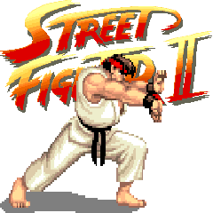
タイトル
Colorful Fighter(カラフルファイター)
使用言語：C++
仕様ライブラリ：DXライブラリ
プレイ人数： ２人

Slide 2
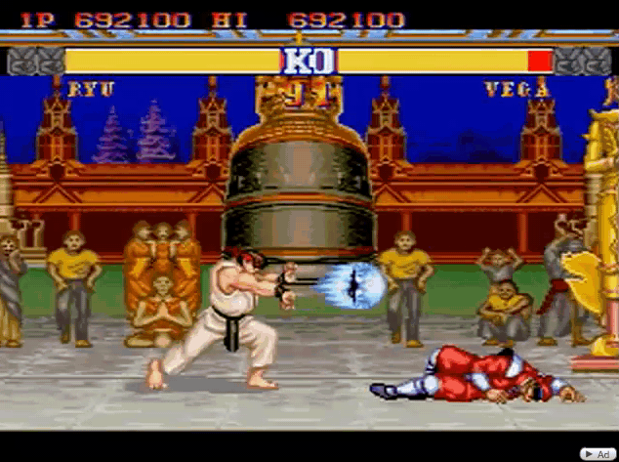
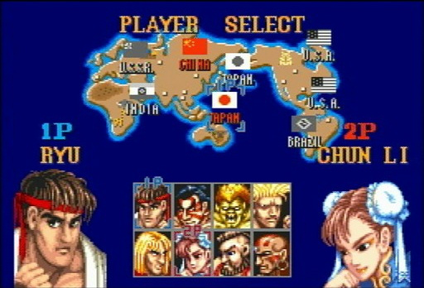
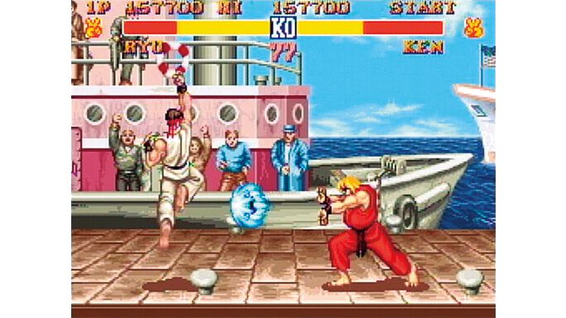
参考元の作品：ストリートファイター2
ジャンル
横スクロール2D対戦格闘ゲーム
ルール
相手の体力を0にして2本とったほうの勝ち
操作
パンチボタンとキックボタン
弱・中・強の３種類ある
レバー(スティック)を特定の方向に素早く倒すことで必殺技が打てる(コマンド技)
主な攻撃
当たるとリターンの大きい上段
立ちガードに勝てる下段
しゃがみガードに勝てる中段
ガードに一方的に勝てる投げ
プレイアブルキャラクター
全部で8体(初代)

Slide 3
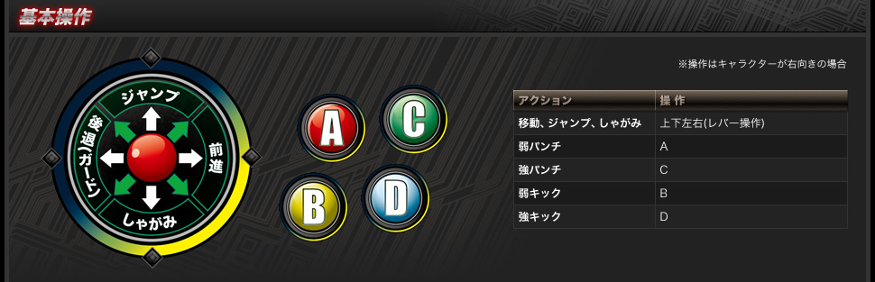
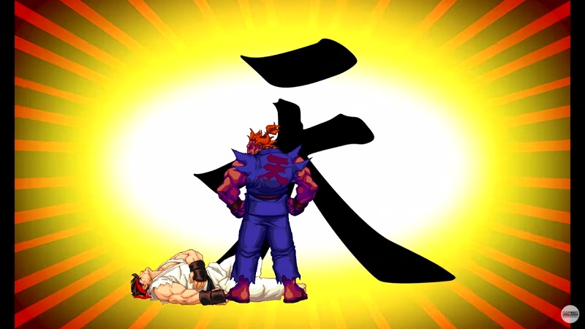
今作の概要：
キャラクター
キャラは４キャラ(素材の都合上見た目に差がないので動きで差をつけたい)
キャラはコマンド技で技を出すキャラと溜めで技を出すキャラの２パターン
コマンド技は基本１人２個
派手な超必殺技(コマンドが難しいけど強い技)
操作
パンチボタンとキックボタンは弱と強のみ
投げはパンチボタンとキックボタン同時押し

Slide 4
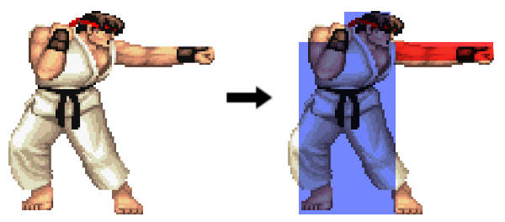

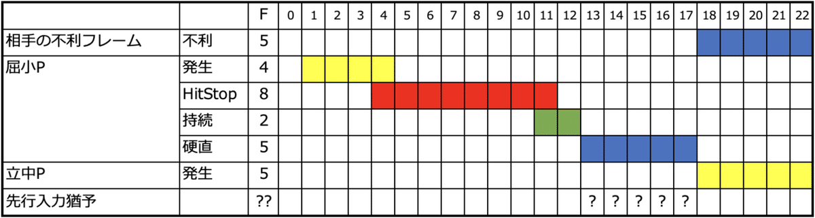
アピールしたい技術のポイント(挑戦したいこと)
・当たり判定
・コマンド
・先行入力

Slide 5
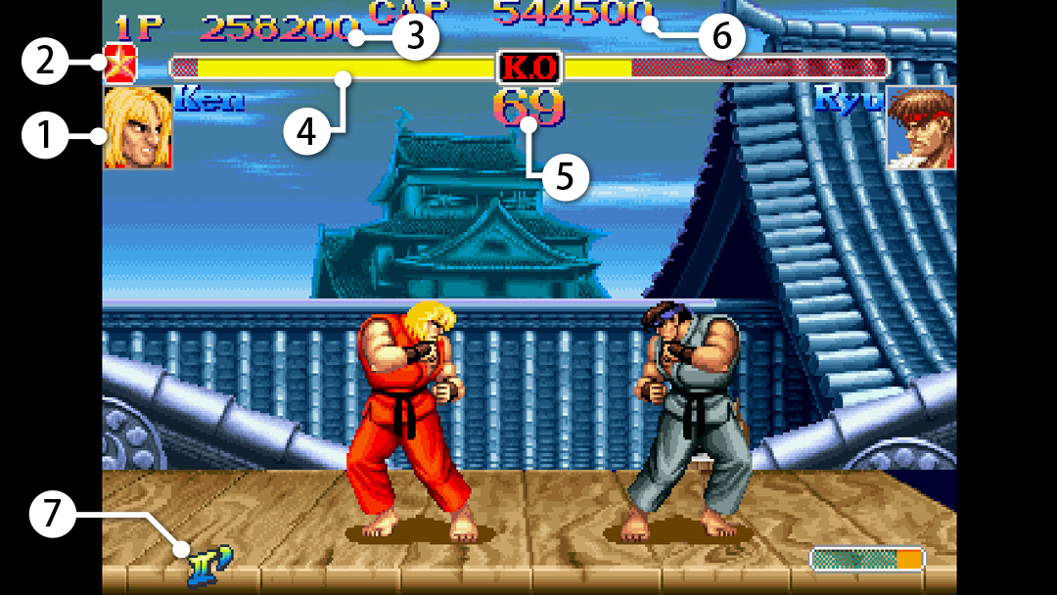
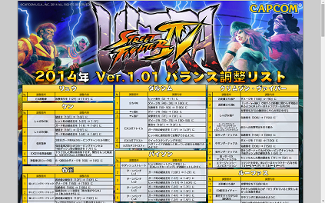
制作期間の目安
日付(締め切り) | 項目 | 内容
12/5 | プロト | 対戦をして勝敗が出る(遊べる状態) エフェクトはない 攻撃やガードができる 体力と時間がわかるUIを置く キャラクター１体実装
1/5 | アルファ | すべての実装を完了させる BGMやSE実装 タイトル画面実装 キャラクターセレクト画面実装 リザルト画面実装 エフェクト実装 キャラクター４体実装 12月20日までにすべて実装できたら1人用モードを追加
1/20 | ベータ | ゲーム全体の調整 BGMやSEの音量調整 操作性の調整 対戦バランスの調整
1/25 | マスター | デバッグ バグ取り 細かい調整（大きな変更はしない) プログラムのコードを綺麗にする

